Slide 1



Slide 2

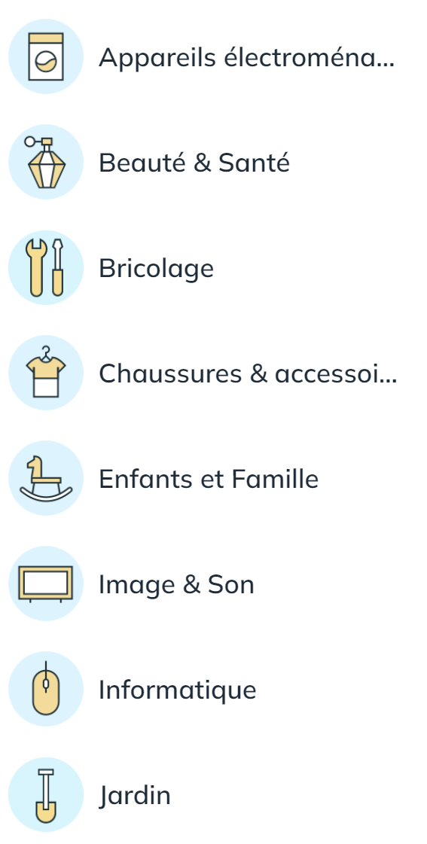
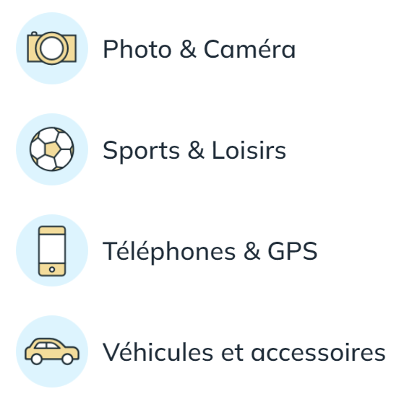

Slide 3

Et pour les jeux vidéo
dématérialisés ?

Slide 4


Les sites existants
Découvrir des produits
Permet de faire des économies
Met en avant les petits studios indépendants
Sites peu ergonomiques
Possède rarement le jeu souhaité
Certains sites possèdent des avis très négatifs

Slide 5


Ce qu’on va apporter :
De la simplicité
Gain de temps

Slide 6




Plateforme principale que nous allons scrappez

